Slide 1


PHÒNG GIÁO DỤC ĐÀO TẠO QUẬN LONG BIÊN
TRƯỜNG MẦM NON HOA SEN
Đề tài:Nhận biết số 10, số lượng,STT trong phạm vi 10
Lứa tuổi: 5-6 tuổi
Gv thực hiện: Nguyễn Thị Thanh Vân

Slide 2

Phần 1:
Tìm nhóm có số lượng 7,8,9

Slide 3

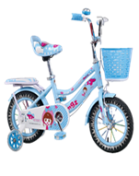
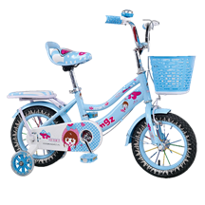



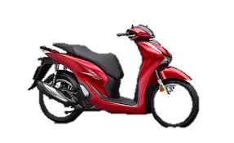

7
9
8

Slide 4

Phần 2:
nhận biết chữ số 10,
số lượng, STT
trong phạm vi 10

Slide 5






+ Số lượng tàu thủy và số lượng bánh lái số nào nhiều hơn?
Và nhiều hơn là mấy? Vì sao?
+ Số lượng tàu thủy và số lượng bánh lái số nào ít hơn?
Và ít hơn là mấy? Vì sao?

Slide 6


Slide 7


